Slide 1
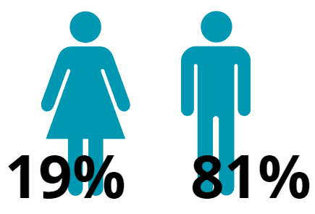
UTILIDAD DIAGNÓSTICA DE LAS BIOPSIAS INTRAGANGLIONARES CON FÓRCEPS (IFB) GUIADAS POR EBUS
B. Gracia Hernández, A. González Hernández, J. Domínguez Caro, J. Lancha Domínguez, L. Padrón Fraysse
Hospital Juan Ramón Jiménez, Huelva
La biopsia intraganglionar guiada por ecografía endobronquial (EBUS-IFB) es una técnica complementaria a la punción-aspiración guiada por EBUS (EBUS-TBNA) en linfadenopatías mediastínicas. Diversos estudios han demostrado una mejora en el rendimiento diagnóstico con la asociación de ambas técnicas en comparación con la TBNA aislada.
Objetivo. Analizar la experiencia en nuestro centro con la combinación de EBUS-TBNA y EBUS-IFB mediante
Rentabilidad diagnóstica y factores asociados
Concordancia
Método. Se incluyeron 70 pacientes a los que se les ha realizado EBUS-TBNA + EBUS – IFB en nuestro centro entre diciembre 2022 y mayo 2023, analizando:
Características demográficas
Características clínicas
Estaciones ganglionares
Resultados anatomo-patológicos
Asociación rentabilidad – concordancia
Variables asociadas el éxito en dx
Resultados.
Características demográficas
y clínicas
Estaciones ganglionares
Edad media 61 años
84,3% hábito tabáquico

Slide 2
UTILIDAD DIAGNÓSTICA DE LAS BIOPSIAS INTRAGANGLIONARES CON FÓRCEPS (IFB) GUIADAS POR EBUS
B. Gracia Hernández, A. González Hernández, J. Domínguez Caro, J. Lancha Domínguez, L. Padrón Fraysse
Hospital Juan Ramón Jiménez, Huelva
Resultados.
Conclusiones
En nuestra serie, las IFB muestran una mayor rendimiento diagnóstico frente a las TBNA. No obstante, las IFB no diagnósticas mostraron una menor tasa de muestras representativas de ganglio lo que sugiere que esta técnica ha de realizarse complementariamente a las TBNA como lo publicado en la bibliografía.
TBNA diagnóstica
IFB diagnóstica
Tamaño N
CLNS
Estación ganglionar
SUV
Nº de IFB

